Slide 1
Peut-on faire des PTH en ambulatoires?
Etude prospective sur 321 patients
Ahmed Moulay MEZIANE, Erwan PANSARD
Clinique de Domont, F- 95460 Domont, FRANCE
21 janvier 2021

Slide 2
Conflits d’intérêt
MEZIANE AM
MEDACTA consultant
S.E.R.F et DEDIENNE IP royalties
PANSARD E: nothing to disclose
ARTHREX paid consultant, presenter or speaker
CERAVER OSTEAL research support
ZIMMER IP royalties; paid consultant
OTSR publishing royalties; financial or material support

Slide 3
Hypothèses
But: retour à domicile le jour de l’intervention après la pose d’une PTH
Hypothèse: le retour à domicile en sécurité est possible après la mise en place d’une organisation spécifique

Slide 4
Type de l’étude et critères d’inclusion
Etude prospective observationnelle
Un hôpital privé et un CHU
Pose de PTH pour coxarthrose
Critères d’inclusion
Coxarthrose primaire
ASA I or II
Consentement éclairé du patient
Patients accompagnés au domicile par une personne valide

Slide 5
Critères d’exclusion
ASA III ou IV
Problèmes médicaux qui nécessitent une hospitalisation
ATCD cardio-vasculaires
Troubles de l’hémostase et troubles neurologiques
Eligibilité des patients en accord avec le médecin anesthésiste
Notes:
A specialized nurse facilitates the meeting, which begin with a movie on the patient surgery day. The aim is to relax patients, spouses and to answer at every question. They have to know exactly what’s go in on during this day, they have to know the place to not be afraid by theatre. Specific discharge instructions were provided especially how and when they have to take analgesics. They are informed on the post operative pain : localisation, irradiation, kind to avoid any stress.

Slide 6
Parcours du patient
Consentement de la part des patients et de leur conjoint
Ecole des patients
Animée par une infirmière et kiné.
Groupe de patients (et accompagnants) opérés le même jour à J-8
Le jour de la consultation d’anesthésie
Visionnage d’un film.
Remise des ordonnances post-opératoire.
Notes:
A specialized nurse facilitates the meeting, which begin with a movie on the patient surgery day. The aim is to relax patients, spouses and to answer at every question. They have to know exactly what’s go in on during this day, they have to know the place to not be afraid by theatre. Specific discharge instructions were provided especially how and when they have to take analgesics. They are informed on the post operative pain : localisation, irradiation, kind to avoid any stress.

Slide 7
Protocole anesthésique et chirurgical
Opérés entre 8h00 et 13h30
Technique chirurgicale
Voie antérieure
Implants sans ciment
Ceraver (Roissy, France)
Medacta (Sw), S.E.R.F (France)
Deux buts
Pas de saignement
Préservation tissulaire
Anesthesia protocol
Rachi anesthésie sans morphine (centre 1) ou anesthésie généralea (centre 2)

Slide 8
Ambulatory Surgery Unit

Slide 9
Soins postopératoire et analgésie
Multimodale (infiltration locale, cryothérapie, antalgiques palier 2)
Sortie entre 16h00 et 19h30
Critères de sortie
Capable de marcher 70 m, pratique autonome des escaliers
Autonomie dans le chaussage et la toilette
EVA<3 au repos, et EVA <5 à la marche
Cicactrice propre, pas de nausée, pas de vertiges
Retour au domicile décidé par le patient et l’accompagnant

Slide 10
Protocole de suivi
Appel J1 et J3 du patient par le chirurgien.
Contrôle radio-clinique à J8, J45 puis 6 mois ou un an.
Tous les événements indésirables sont consignés: ré-hospitalisation, saignements, douleurs, passage aux urgences…

Slide 11
Evaluation
Critère principal: échec de l’ambulatoire, ou ré-admission la première semaine post-opératoire.
Critères secondaires:
Taux de complication le premier mois
Satisfaction patient et accompagnant (oui/non) entre 2 et 6 mois

Slide 12
RESULTATS

Slide 13
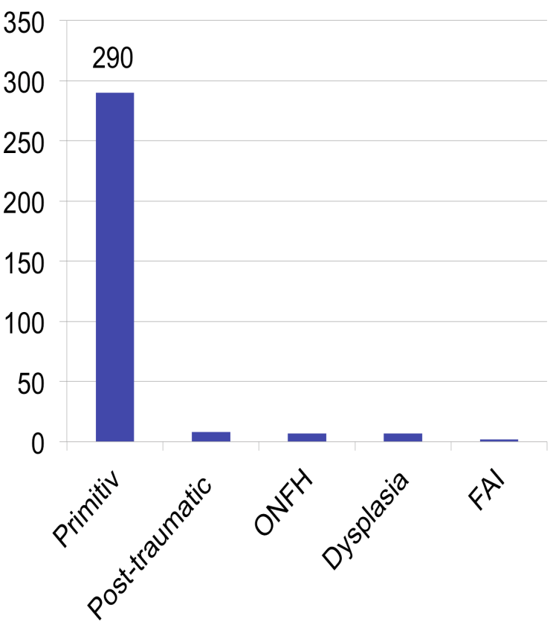
Patients
Taux de refus de l’ambulatoire pour patients éligibles 5%
Taux d’ambulatoire pour PTH
Hôpital privé 30%
CHU 10%
Les patients
321 PTH, 166 H /155 F.
Privé 284, Public 37
Age 61.2 +/- 9.7 ans.
Scores fonctionnels pre-opératoires
PMA=12+/-2
HHS=57+/ 11

Slide 14
Résultats: critère principal
Taux de succès de l’ambulatoire: 95.5%
Hôpital privé : 96.5% vs hôpital public 89.2%, p=0.04
Echec d’ambulatoire chez 14 (4.5%) patients (1 nuit)
9 vertiges (6 sous rachi-anesthésie)
2 fractures fémorale per-op
1 problème d’organisation
1 chute
1 taux d’hémoglobine <11g/100ml chez un patient cardio.
Aucun patient ré-hospitalisé la première semaine
Notes:
up there were 3 adverse events

Slide 15
Résultats: critères secondaires
Complications entre J8 et J30: 3 patients
2 luxations réduites sous AG
Une fracture péri-prothétique suite à une chute
Complications entre 1 et 6 mois
Aucune autre complication
312 (97.2%)patients satisfaits
7 patients et 2 accompagnants regrettent l’ambulatoire
Notes:
up there were 3 adverse events

Slide 16
Conclusions
Aucune complication majeure à l’ambulatoire pour les PTH
Patients: sélectionnés, (consentants), très informés, et en contact étroit avec le chirurgien
Le succès dépend de l’adhésion du patient et du conjoint +++

